Slide 1
המדדים המשפיעים
על בריאותנו
היכרות עם מדדים שונים המשפיעים על בריאותינו

Slide 2

מה זה בכלל בריאות?
ארגון הבריאות העולמי (WHO) הגדיר:
בריאות היא מצב של רווחה גופנית, נפשית וחברתית מושלמת ולא רק היעדר מחלה.
Notes:
https://www.freepik.com/free-icon/healthy-lifestyle-logo_731426.htm

Slide 3
מה זה בכלל בריאות?
בריאות היא עניין מורכב, וישנן השפעות הדדיות.
למשל: לחץ ומתח
רווחה גופנית
רווחה רגשית
למשל: כאב וחוסר שינה

Slide 4
גורמים המשפיעים על הבריאות שלנו
פעילות גופנית
שינה
אוכל
מה עוד יכול להשפיע על הבריאות שלנו לדעתכם?
Notes:
נקודות שיכולות לעלות: איכות אוויר, רעש, כימיקלים, גורמי לחץ ומתח (למשל: אבטלה, עוני ועזובה) ופתרונות לשיפור החיים (אסתטיקה, אמנות, מקומות בילוי ופארקים מותאמי גיל)

Slide 5
גורמים המשפיעים על הבריאות שלנו
ניתן להתייחס לגורמים המשפיעים על הבריאות שלנו כמדדי בריאות
מדדים
אפשר לשנות את זה
אפשר למדוד את זה

Slide 6
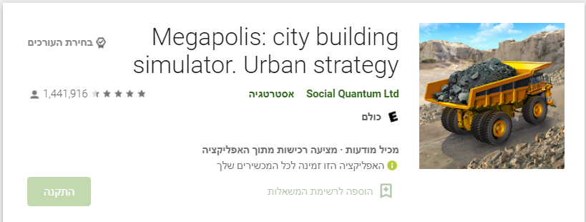
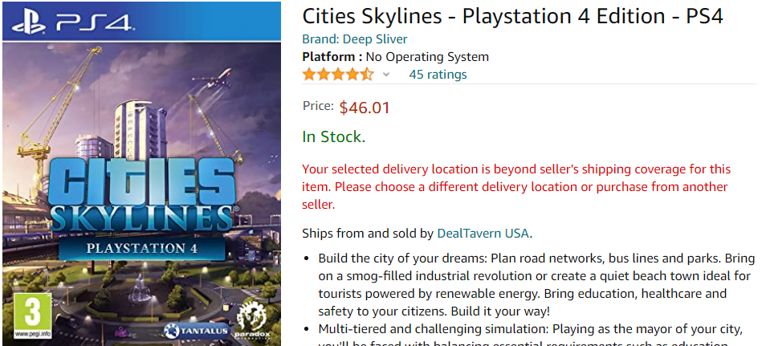

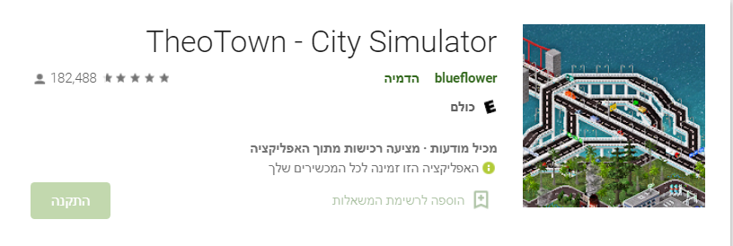
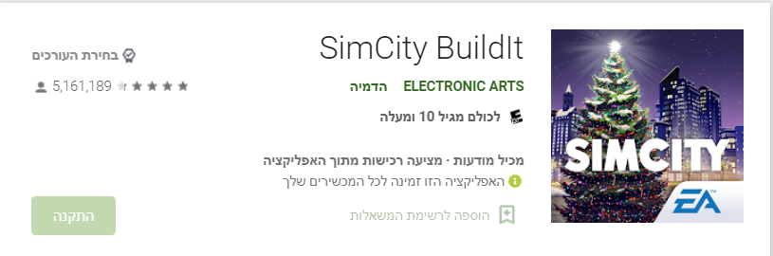
משחקי הדמיית עיר
משחקים המדמים בניית עיר או ציוויליזציה
בכולם מוגדרת משימה לביצוע עם משאבים מוגבלים
Notes:
בהקלקה על האפשרויות מגיעים לדף המשחק, בהקלקה על כפתור ה"נגן" מגיעים לסרטון על המשחק.

Slide 7
משחקי הדמיית עיר
בכולם מוגדרת משימה לביצוע עם משאבים מוגבלים
המשימה: לבנות עיר טובה ככל האפשר
העיר יותר טובה
יותר תושבים רוצים לחיות בה
יש יותר הכנסות ממיסים
אפשר לקנות יותר משאבים

Slide 8

הכנת כרטיסי משחק
אם היינו רוצים להכין משחק שהמטרה בו:
היינו צריכים להחליט:
האם זה משחק לוח או קלפים
מהו העיצוב
מהם הכללים
מה המוצרים שאפשר להשיג
עם איזה מוצרים מתחילים
ועוד הרבה הרבה החלטות...

Slide 9
הכנת כרטיסי משחק
אם היינו רוצים להכין משחק שהמטרה בו:
היינו צריכים להחליט:
האם זה משחק לוח או קלפים
מה העיצוב
מהם הכללים
מה המוצרים שאפשר להשיג
עם איזה מוצרים מתחילים

Slide 10
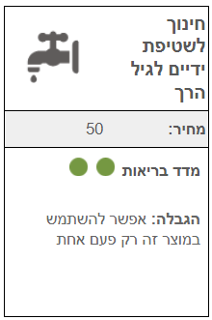
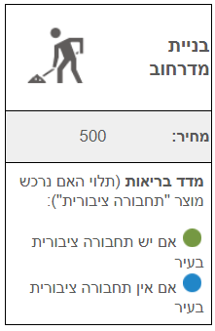
הכנת כרטיסי משחק
אנחנו נחליט: מה המוצרים שאפשר להשיג
נכין 12 כרטיסים למוצרים:
מוצרים ערכיים וחינוכיים
למשל חינוך לתחומים שונים
מוצרים מוחשיים
למשל פארקים וכבישים
עולים כסף
משפיעים על הבריאות
Notes:
נתמקד בדוגמאות בהמשך

Slide 11
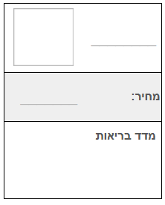
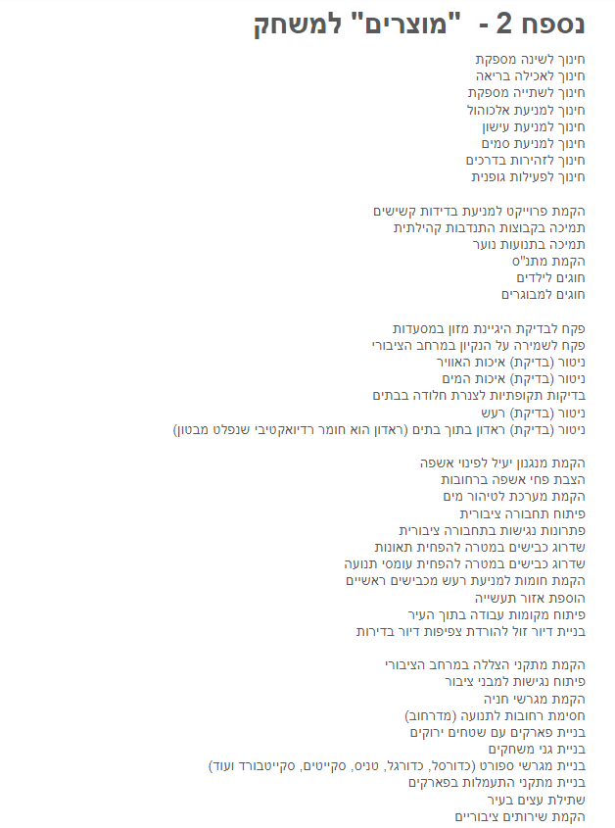
הכנת כרטיסי משחק
בחרו מתוך הרשימה 12 מוצרים חשובים/ מעניינים מבחינת בריאות
עבור כל מוצר, הכינו כרטיס:
בחרו אייקון (או ציירו)
החליטו מה יהיה המחיר: 1 – 1000
(העריכו את מחיר הרכיבים, העבודה וכו')
רשמו את נימוקיכם בכרטיס הנימוקים

Slide 12
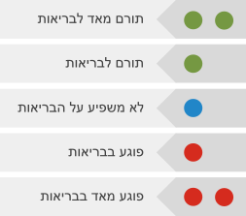
הכנת כרטיסי משחק
בחרו 12 מוצרים מתוך הרשימה –
חשובים/ מעניינים מבחינת בריאות
עבור כל מוצר, הכינו כרטיס:
מדד הבריאות
החליטו מה מדד הבריאות (עשוי להשתנות כתלות בתנאים שונים)
החליטו אם יש למוצר הגבלות או תלות במוצרים אחרים
רשמו את נימוקיכם בכרטיס הנימוקים

Slide 13
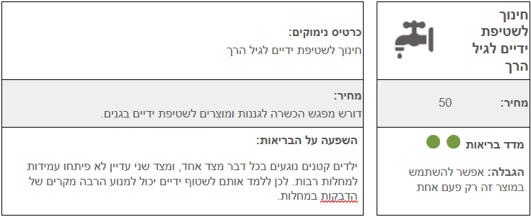
הכנת כרטיסי משחק
כרטיס מוצר וכרטיס נימוקים לדוגמה:
כרטיס נימוקים
כרטיס מוצר

Slide 14
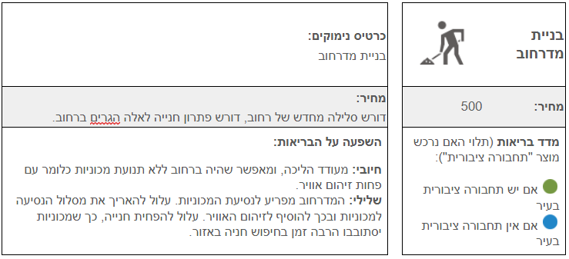
הכנת כרטיסי משחק
כרטיס מוצר וכרטיס נימוקים לדוגמה:
כרטיס נימוקים
כרטיס מוצר

Slide 15
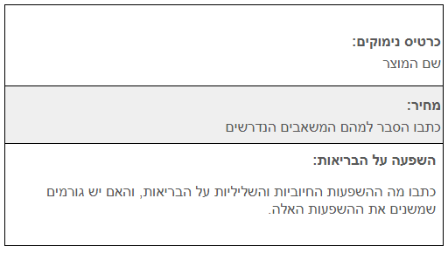
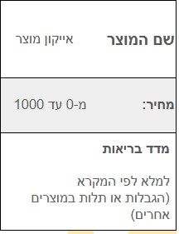
הכנת כרטיסי משחק
עכשיו אתם: צרו 12 כרטיסים
מקרא
20

Slide 16
הכנת כרטיסי משחק
עכשיו אתם
על כל קבוצה להציג לכיתה כרטיס אחד שיצרו, ולהסביר:
?
איך החלטתם לגבי הערכים שלו (מחיר, בריאות, מגבלות)?
למה בחרתם דווקא את הכרטיס הזה?

Slide 17
העולם האמיתי
זכרו
לנו כאזרחים יש את היכולת לנסות ולהשפיע על מדד הבריאות של היישוב בו אנו חיים:
      על ידי הבחירות האישיות שאנו עושים
      (למשל להגיע לבית הספר ברגל או ברכיבה על אופניים)
      על ידי פנייה לרשויות לשפר את התנאים
      (למשל לבקש שיוסיפו מתקני ספורט בבית הספר)

Slide 18
ולסיום, מה קורה אצלנו ביישוב?
זיהום אוויר בכבישים:
https://www.govmap.gov.il/?c=187711.94,691598.31&z=5&lay=SVIVA_MITKANIM
מתקני ספורט:
https://www.govmap.gov.il/?c=188003.21,691074.22&z=6&lay=SPORT&bs=SPORT%7C185928,692878
הידעתם?
אם לוחצים על "שכבות" במפות אלה, ניתן למצוא שכבות מידע רבות נוספות.
Notes:
התמקדו ביישוב שלכם במפות השונות

